Slide 1
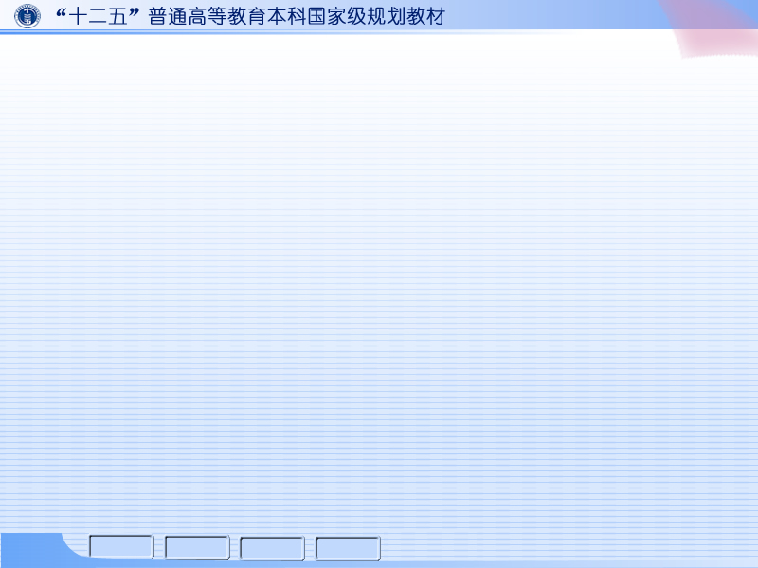
第五章 轴测图
第五章 轴测图
§5-1 轴测投影的基本知识
§5-2 正等轴测图的画法
§5-3 斜二等轴测图的画法
§5-4 轴测剖视图的画法

